Slide 1
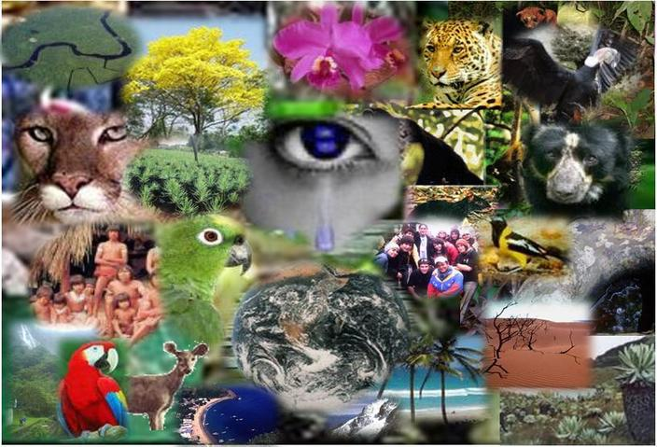
PON A PRUEBA TUS CONOCIMIENTOS SOBRE
LA EXUBERANTE SELVA AMAZONICA

Slide 2
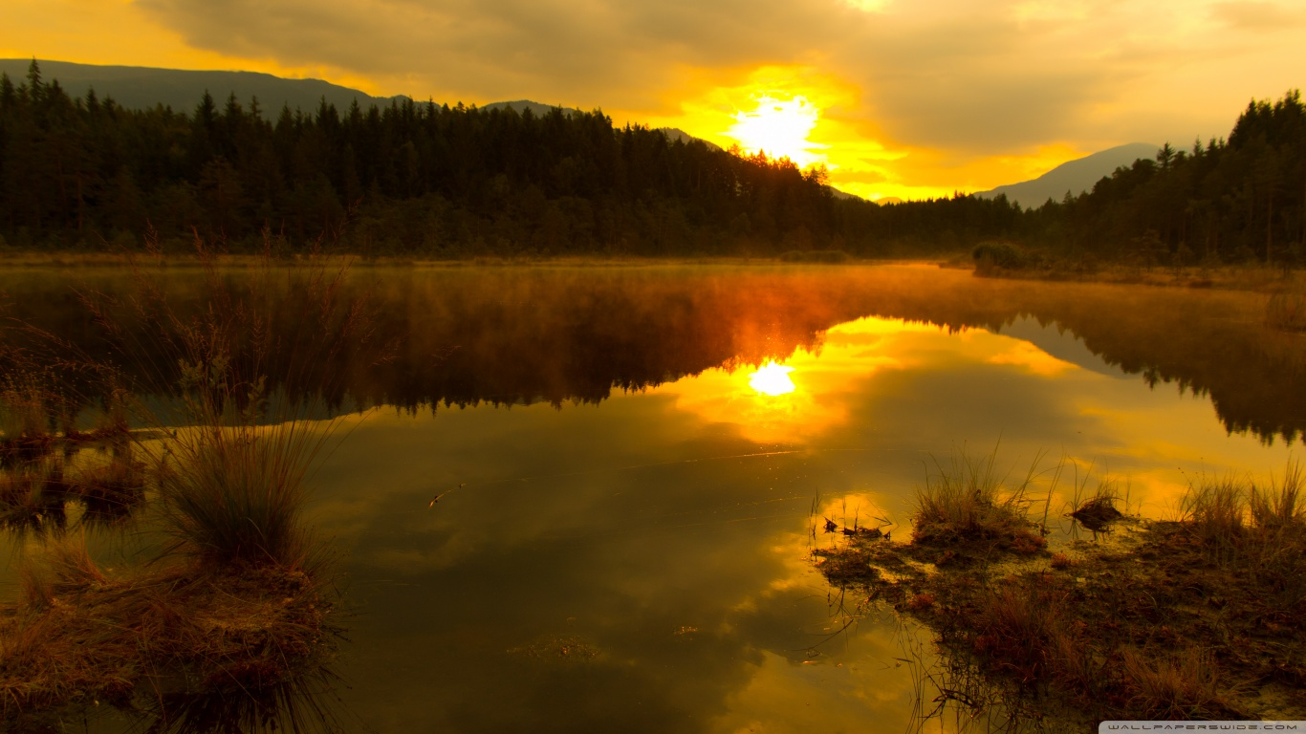
1. ¿La ciencia que estudia la relación entre la vida vegetal y el medio terrestre es?
a. Conductismo
b. Amensalismo
c. Inductivismo
d. Geobotánica

Slide 3
2. ¿Las plantas organismos vitales en las selvas, son seres?
a. Autótrofos
b. Abióticos
c. Interespecíficos
d. Heterótrofos

Slide 4
3. ¿El hábitat que comprende la región de las copas, o regiones superiores del bosques es ?
a. Arbustos
b. Paramo
c. Dosel - Canopia
d. Pantano

Slide 5
4. ¿El conjunto de ecosistemas de una zona biogeografíca, definido a partir de la vegetación y especies animales es conocido como?
a. Bioma
b. Comunidad
c. Especies
d. Abiótico

Slide 6
5. ¿Los países de Colombia, Perú, ecuador, Brasil, Bolivia, Guyana, Venezuela, Surinam, conforman la zona de?
a. Tundra
b. Selva Amazónica
c. Paramo
d. Pantanos

Slide 7
6. ¿La vegetación exuberante y cerrada que domina una selva es?
a. Arbórea
b. Hortalizas
c. Arbustos
d. Epifitas

Slide 8
7. ¿La rana dardo dorada, es considerada el animal mas venenoso de la Tierra, usada en los darnos de los indígenas?
a. Chibchas
b. Emberá
c. Motilones
d. Ticunas

Slide 9
8. ¿En Colombia se han reportado 270 especies de aráceas, ocupando el primer lugar en el mundo, aquí se refieren a?
a. Musgo
b. Palmas
c. Sotobosque
d. Helechos

Slide 10
9. ¿El caracolí, es un árbol muy grande característico de la selva puede llegar a medir, en altura y diametro?
a. 50m y 52cm
b. 3m y 1m
c. 30m y 3m
d. 2m y 70cm

Slide 11
10. ¿Entre los mamíferos mas destacados de la selva amazónica, están?
a. Monos, Caimanes, Ciervos.
b. Monos, Jaguar, Tapir.
c. Delfines, Titi, Anaconda.
d. Uakarí, Guacamaya, Equidnas,

Slide 12
11. ¿El clima predominante de la selva amazónica es?
a. Templado
b. Tropical
c. Frio
d. Cálido

Slide 13
12. Las selvas tropicales nos han dado importantes químicos para curar diferentes condiciones medicas, comercializadas en todo el mundo mas de.
a. 121
b. 50
c. 400
d. 70

Slide 14
13. ¿Las selvas tropicales son los principales reservorios de ?
a. Metano
b. Helio
c. Carbono
d. Hierro

Slide 15
14. ¿Los milímetros de lluvia por año en las selvas tropicales, con clima constante de humedad es de?
a. 2500 y 4000
b. 500 y 700
c. 150 y 300
d. 1500 y 2500

Slide 16
15. ¿el piso de la selva se perjudica por las capas que lo conforman, cubierta emergente, dosel, sotobosque, ellas afectan el ingreso de la cantidad de?
a. Agua y viento
b. Agua y suelo
c. Luz y Lluvia
d. Minerales

Slide 17
16. ¿Los peces de agua dulce mas grandes del mundo se encuentran en el amazonas el mas grande con 2.5m de largo y 250 libras registrado es?
a. Anguila
b. Arapaima
c. Pez rojo
d. Tampaqui

Slide 18
17. ¿El número de tribus que habitan el corazón de la selva amazónica que jamás han tenido contacto con el mundo exterior es de?
a. 120
b. 75
c. 50
d. 16

Slide 19
18. Mas de la mitad del estimado mundial de especies de insectos, plantas y animales se encuentran en el amazonas en una cifra estimada de.
a. 100.000
b. 10’000.000
c. 1’500.000
d. 5.000

Slide 20
19. ¿Los puentes naturales para los animales arbóreos de la selva lo constituyen mas de 2.500 especies de?
a. Sotobosque
b. Palmas
c. Dosel
d. Lianas

Slide 21
¡¡ANIMO INTETALO DE NUEVO!!

Slide 22
¡¡EXCELENTE PUNTAJE FELICITACIONES!! SON 200 PUNTOS

Slide 23
¡¡FELICITACIONES HAS GANADO ¡¡
10 PUNTOS
2
3
4
5
6
7
8
10
11
9
12
13
14
15
16
17
18
19

